Slide 1
THỰC HÀNH
HỒI QUI TUYẾN TÍNH ĐƠN BIẾN
Nguyễn Hoàng Yến Như
Nguyễn Trần Phúc Nghi
Nguyễn Trần Phúc An
Nguyễn Đức Anh Phúc
Trịnh Thị Thanh Trúc
KS. Cao Bá Kiệt
KS. Quan Chí Khánh An
KS. Lê Ngọc Huy
CN. Bùi Cao Doanh
CN. Nguyễn Trọng Thuận
KS. Phan Vĩnh Long
KS. Nguyễn Cường Phát
ThS. Nguyễn Hoàng Ngân
KS. Hồ Thái Ngọc
ThS. Đỗ Văn Tiến
ThS. Nguyễn Hoàn Mỹ
ThS. Dương Phi Long
ThS. Trương Quốc Dũng
ThS. Nguyễn Thành Hiệp
ThS. Nguyễn Võ Đăng Khoa
ThS. Võ Duy Nguyên
TS. Nguyễn Văn Tâm
ThS. Trần Việt Thu Phương
TS. Nguyễn Tấn Trần Minh Khang

Slide 2
Tập dữ liệu – Dataset

Slide 3
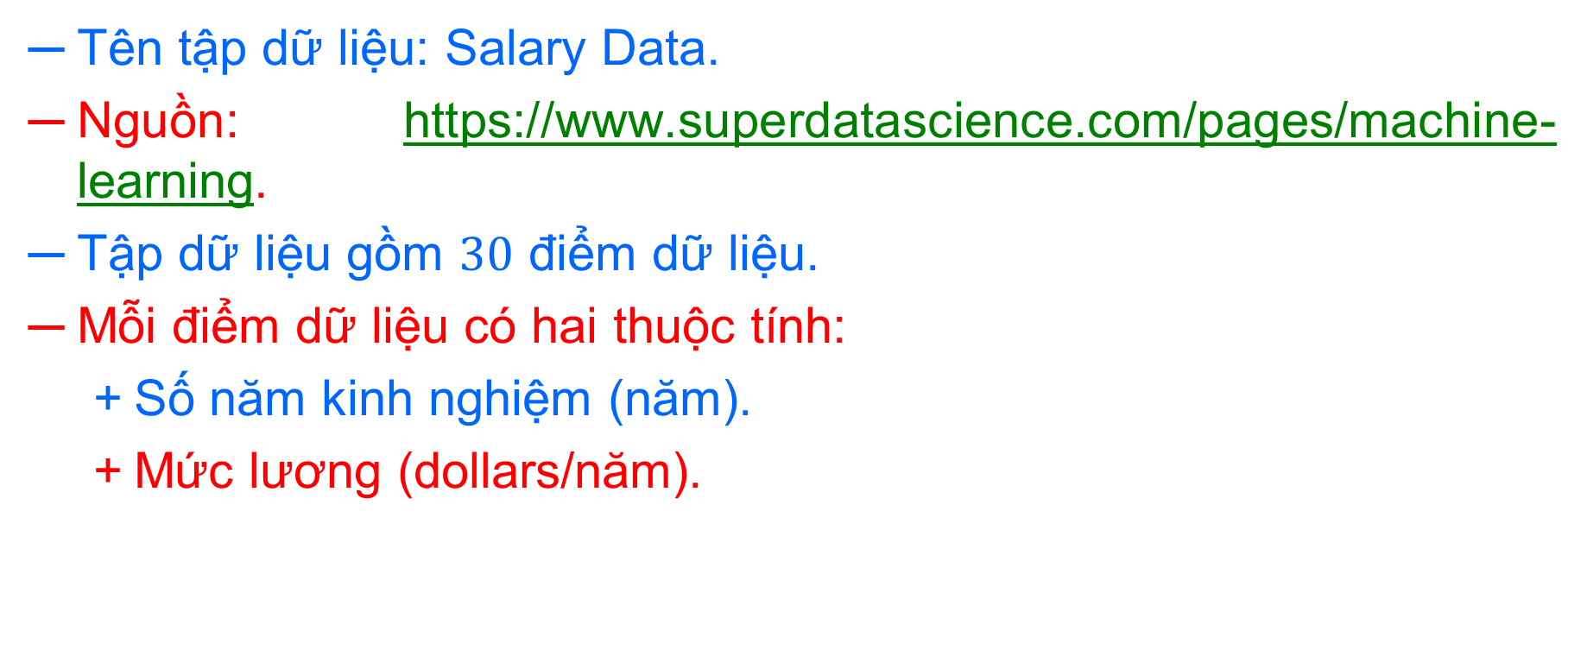
Tập dữ liệu – Dataset
Tên tập dữ liệu: Salary Data.
Nguồn: https://www.superdatascience.com/pages/machine-learning.
Tập dữ liệu gồm $30$ điểm dữ liệu.
Mỗi điểm dữ liệu có hai thuộc tính:
  Số năm kinh nghiệm (năm).
  Mức lương (dollars/năm).

Slide 4
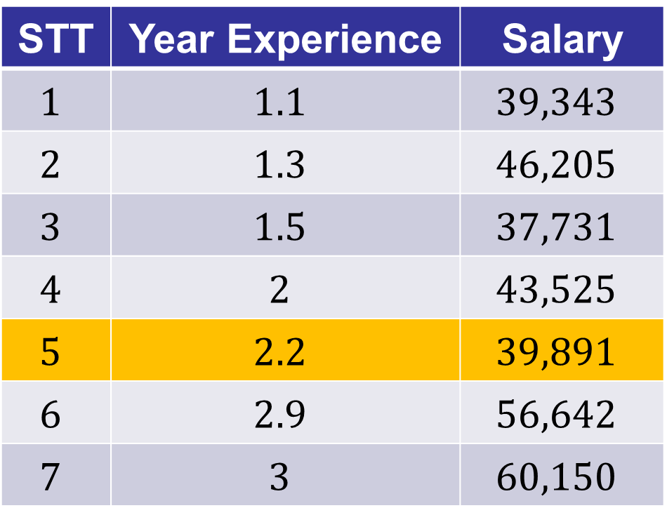
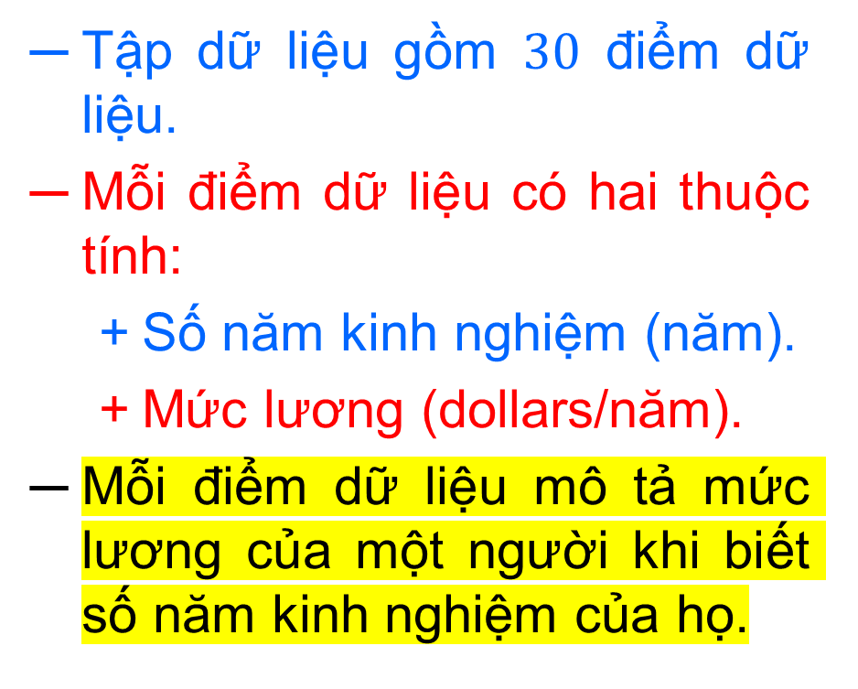
Tập dữ liệu – Dataset
Tập dữ liệu gồm $30$ điểm dữ liệu.
Mỗi điểm dữ liệu có hai thuộc tính:
  Số năm kinh nghiệm (năm).
  Mức lương (dollars/năm).
Mỗi điểm dữ liệu mô tả mức lương của một người khi biết số năm kinh nghiệm của họ.
STT | Year Experience | Salary
$$1$$ | $$1.1$$ | $$39,343$$
$$2$$ | $$1.3$$ | $$46,205$$
$$3$$ | $$1.5$$ | $$37,731$$
$$4$$ | $$2$$ | $$43,525$$
$$5$$ | $$2.2$$ | $$39,891$$
$$6$$ | $$2.9$$ | $$56,642$$
$$7$$ | $$3$$ | $$60,150$$

Slide 5
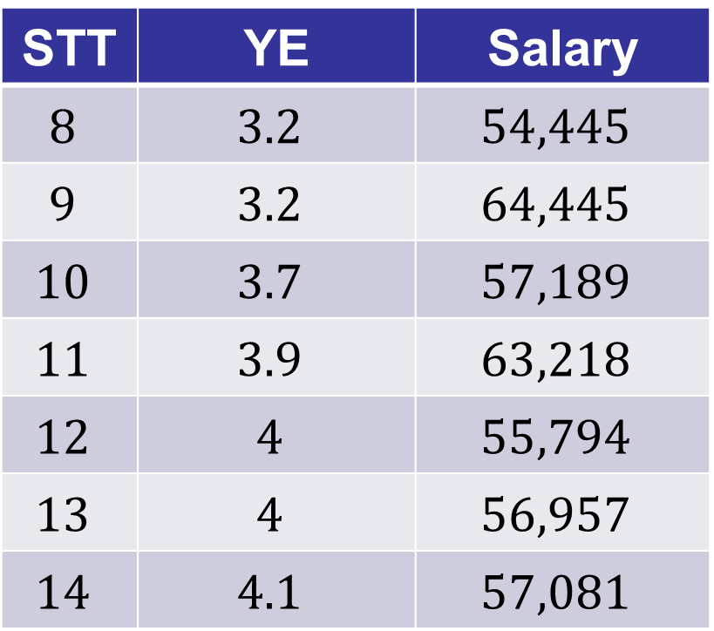
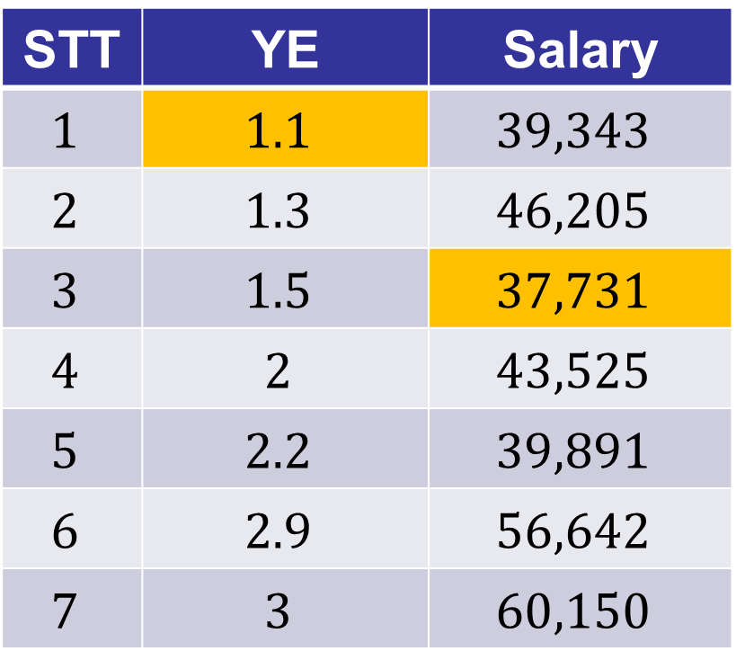
Tập dữ liệu – Dataset
STT | YE | Salary
$$1$$ | $$1.1$$ | $$39,343$$
$$2$$ | $$1.3$$ | $$46,205$$
$$3$$ | $$1.5$$ | $$37,731$$
$$4$$ | $$2$$ | $$43,525$$
$$5$$ | $$2.2$$ | $$39,891$$
$$6$$ | $$2.9$$ | $$56,642$$
$$7$$ | $$3$$ | $$60,150$$
STT | YE | Salary
$$8$$ | $$3.2$$ | $$54,445$$
$$9$$ | $$3.2$$ | $$64,445$$
$$10$$ | $$3.7$$ | $$57,189$$
$$11$$ | $$3.9$$ | $$63,218$$
$$12$$ | $$4$$ | $$55,794$$
$$13$$ | $$4$$ | $$56,957$$
$$14$$ | $$4.1$$ | $$57,081$$

Slide 6
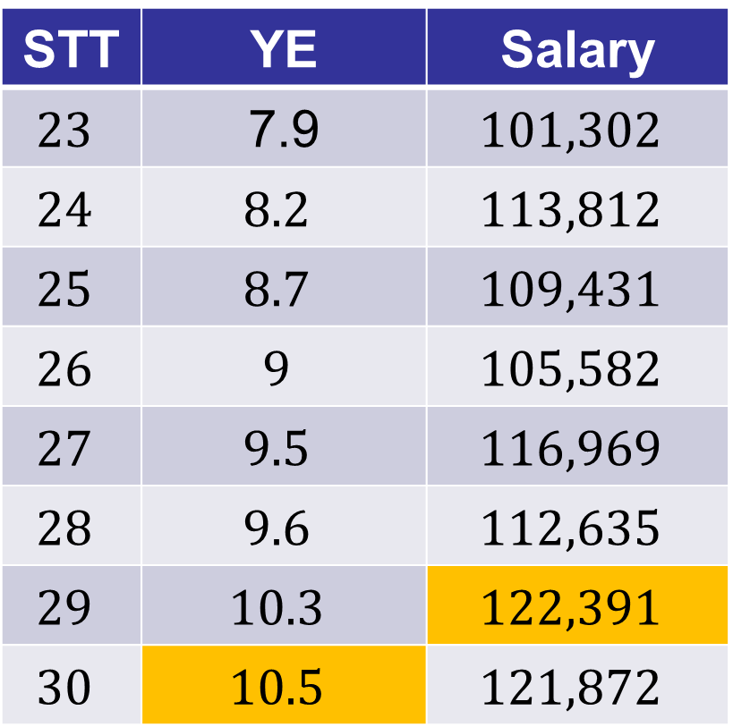
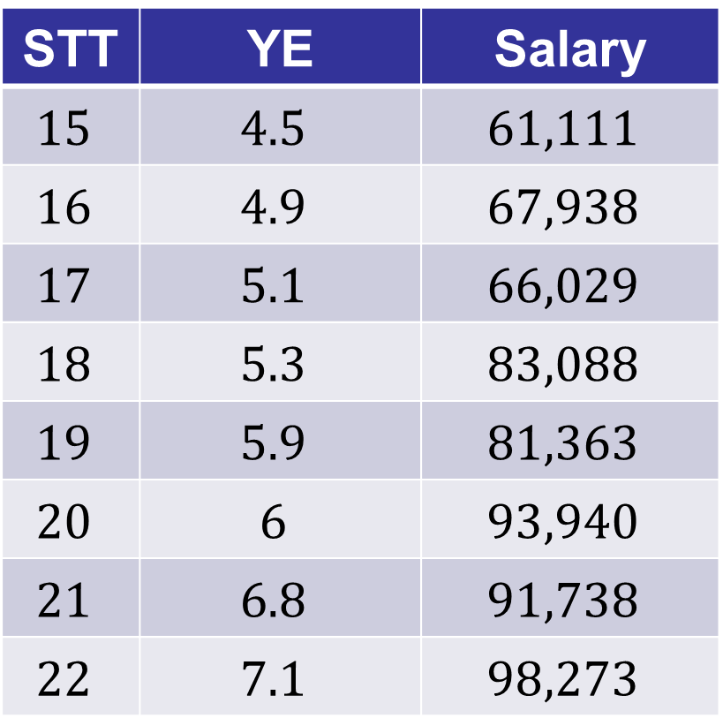
Tập dữ liệu – Dataset
STT | YE | Salary
$$15$$ | $$4.5$$ | $$61,111$$
$$16$$ | $$4.9$$ | $$67,938$$
$$17$$ | $$5.1$$ | $$66,029$$
$$18$$ | $$5.3$$ | $$83,088$$
$$19$$ | $$5.9$$ | $$81,363$$
$$20$$ | $$6$$ | $$93,940$$
$$21$$ | $$6.8$$ | $$91,738$$
$$22$$ | $$7.1$$ | $$98,273$$
STT | YE | Salary
$$23$$ | 7.9 | $$101,302$$
$$24$$ | $$8.2$$ | $$113,812$$
$$25$$ | $$8.7$$ | $$109,431$$
$$26$$ | $$9$$ | $$105,582$$
$$27$$ | $$9.5$$ | $$116,969$$
$$28$$ | $$9.6$$ | $$112,635$$
$$29$$ | $$10.3$$ | $$122,391$$
$$30$$ | $$10.5$$ | $$121,872$$

Slide 7

Tập dữ liệu – Dataset
Bài toán đặt ra là dựa trên tập $30$ điểm dữ liệu đã cho, dự đoán mức lương của một người khi đã biết số năm kinh nghiệm của người đó.

Slide 8
Hồi quy – Regression

Slide 9
Hồi quy – Regression
Bài toán của chúng ta thuộc dạng hồi quy.
Hồi quy là một loại bài toán trong machine learning:
  Thuộc nhóm học có giám sát (supervised learning).
  Dữ liệu đầu ra là một số thực bất kỳ và nằm trong một đoạn liên tục.

Slide 10
Simple Linear Regression

Slide 11
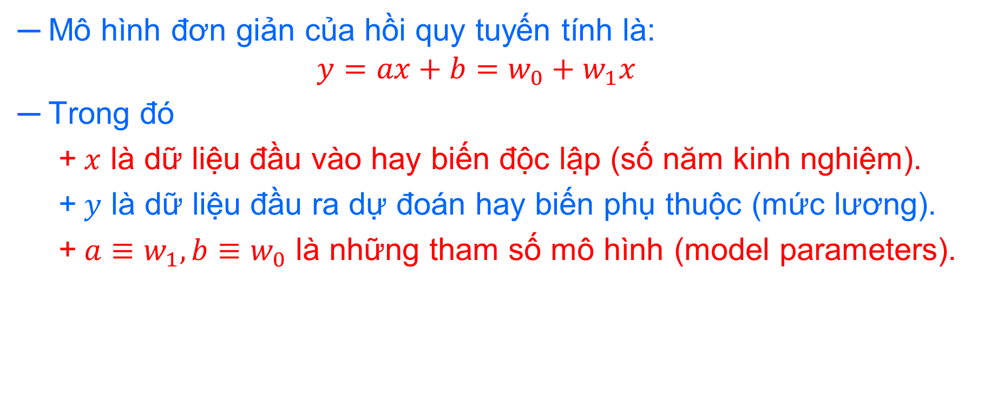
Simple Linear Regression
Mô hình đơn giản của hồi quy tuyến tính là:
  $$y=ax+b=w_{0}+w_{1}x$$
Trong đó
  $x$ là dữ liệu đầu vào hay biến độc lập (số năm kinh nghiệm).
  $y$ là dữ liệu đầu ra dự đoán hay biến phụ thuộc (mức lương).
  $a≡w_{1}, b≡w_{0}$ là những tham số mô hình (model parameters).

Slide 12
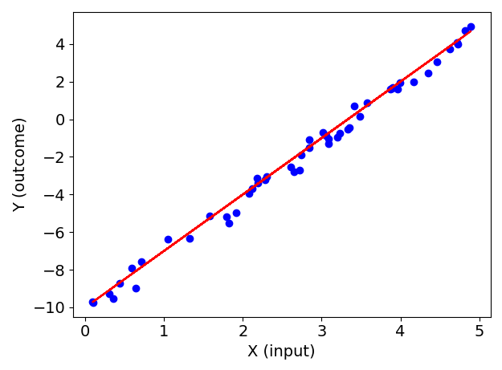
Simple Linear Regression
Mô hình hồi quy tuyến tính thực chất là một đường thẳng mà chênh lệch giữa đường thẳng này và các điểm trong tập dữ liệu là nhỏ nhất.
Giải bài toán hồi quy tuyến tính chính là đi tìm đường thẳng nêu trên.

Slide 13
Tiền xử lý dữ liệu

Slide 14
Tiền xử lý dữ liệu
Nạp các thư viện cần thiết
import numpy as np
import pandas as pd
import matplotlib.pyplot as plt
from sklearn.model_selection import train_test_split
from sklearn.linear_model import LinearRegression
from sklearn.metrics import mean_absolute_error, root_mean_squared_error, r2_score

Slide 15
Tiền xử lý dữ liệu
Đọc dữ liệu
dataset = pd.read_csv('Salary_Data.csv')

Slide 16
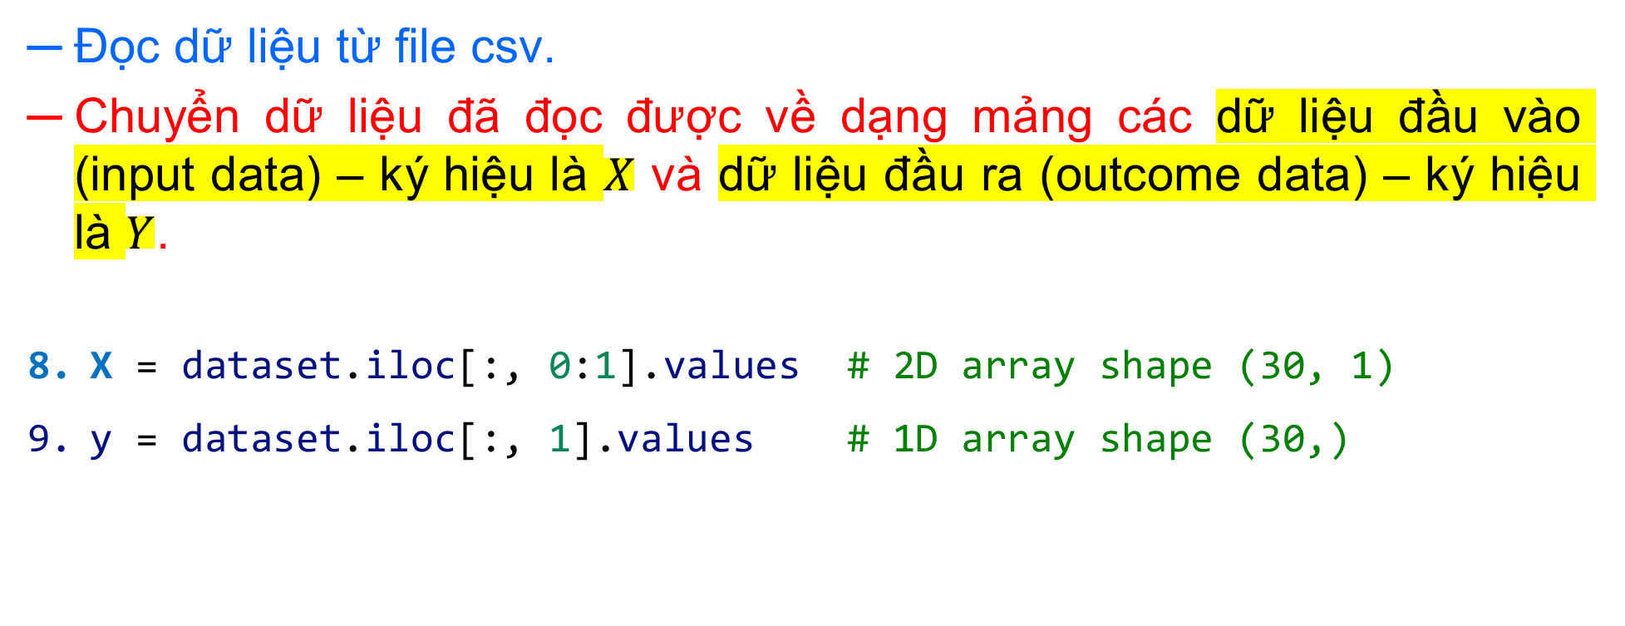
Tiền xử lý dữ liệu
Đọc dữ liệu từ file csv.
Chuyển dữ liệu đã đọc được về dạng mảng các dữ liệu đầu vào (input data) – ký hiệu là $X$ và dữ liệu đầu ra (outcome data) – ký hiệu là $Y$.
X = dataset.iloc[:, 0:1].values # 2D array shape (30, 1)
y = dataset.iloc[:, 1].values # 1D array shape (30,)

Slide 17
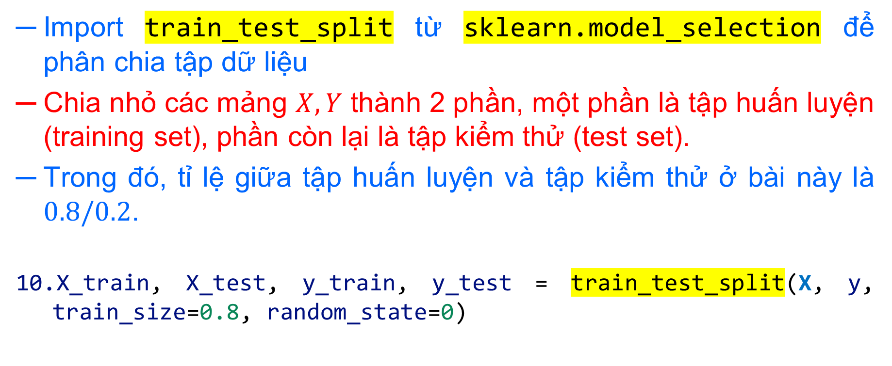
Tiền xử lý dữ liệu
Import train_test_split từ sklearn.model_selection để phân chia tập dữ liệu
Chia nhỏ các mảng $X,Y$ thành 2 phần, một phần là tập huấn luyện (training set), phần còn lại là tập kiểm thử (test set).
Trong đó, tỉ lệ giữa tập huấn luyện và tập kiểm thử ở bài này là $0.8/0.2$.
X_train, X_test, y_train, y_test = train_test_split(X, y, train_size=0.8, random_state=0)

Slide 18
TRỰC QUAN HÓA DỮ LIỆU HUẤN LUYỆN

Slide 19
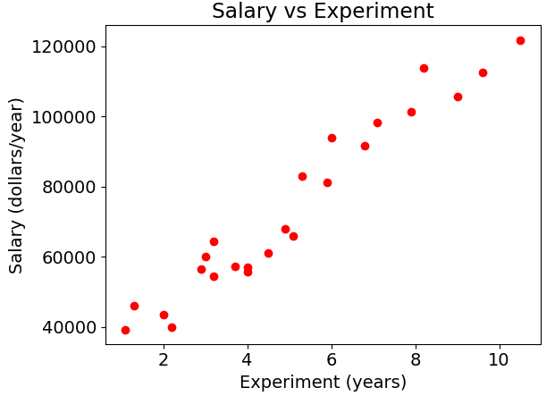
Trực quan hóa dữ liệu huấn luyện

Slide 20
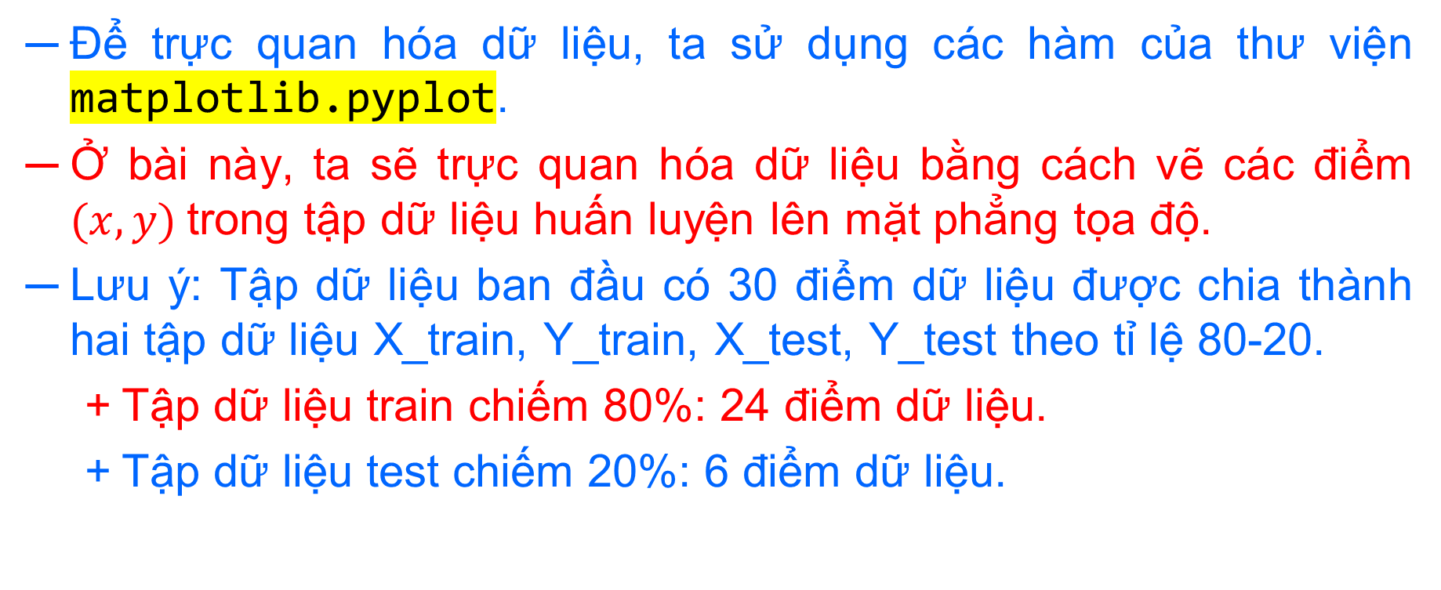
Trực quan hóa dữ liệu huấn luyện
Để trực quan hóa dữ liệu, ta sử dụng các hàm của thư viện matplotlib.pyplot.
Ở bài này, ta sẽ trực quan hóa dữ liệu bằng cách vẽ các điểm $(x,y)$trong tập dữ liệu huấn luyện lên mặt phẳng tọa độ.
Lưu ý: Tập dữ liệu ban đầu có 30 điểm dữ liệu được chia thành hai tập dữ liệu X_train, Y_train, X_test, Y_test theo tỉ lệ 80-20.
  Tập dữ liệu train chiếm 80%: 24 điểm dữ liệu.
  Tập dữ liệu test chiếm 20%: 6 điểm dữ liệu.

Slide 21
Trực quan hóa dữ liệu huấn luyện
import matplotlib.pyplot as plt
# Trực quan hóa dữ liệu huấn luyện (Training Set)
plt.scatter(X_train, y_train, color = 'red')
plt.title('Salary vs Experience (Training Set)')
plt.xlabel('Số năm kinh nghiệm')
plt.ylabel('Mức lương ($)')
plt.show()

Slide 22
Trực quan hóa dữ liệu huấn luyện
Ta thấy, các điểm dữ liệu của tập huấn luyện có quan hệ gần tuyến tính với nhau.
Do đó, mô hình hồi quy tuyến tính phù hợp với bài toán này.

Slide 23
Huấn luyện mô hình

Slide 24
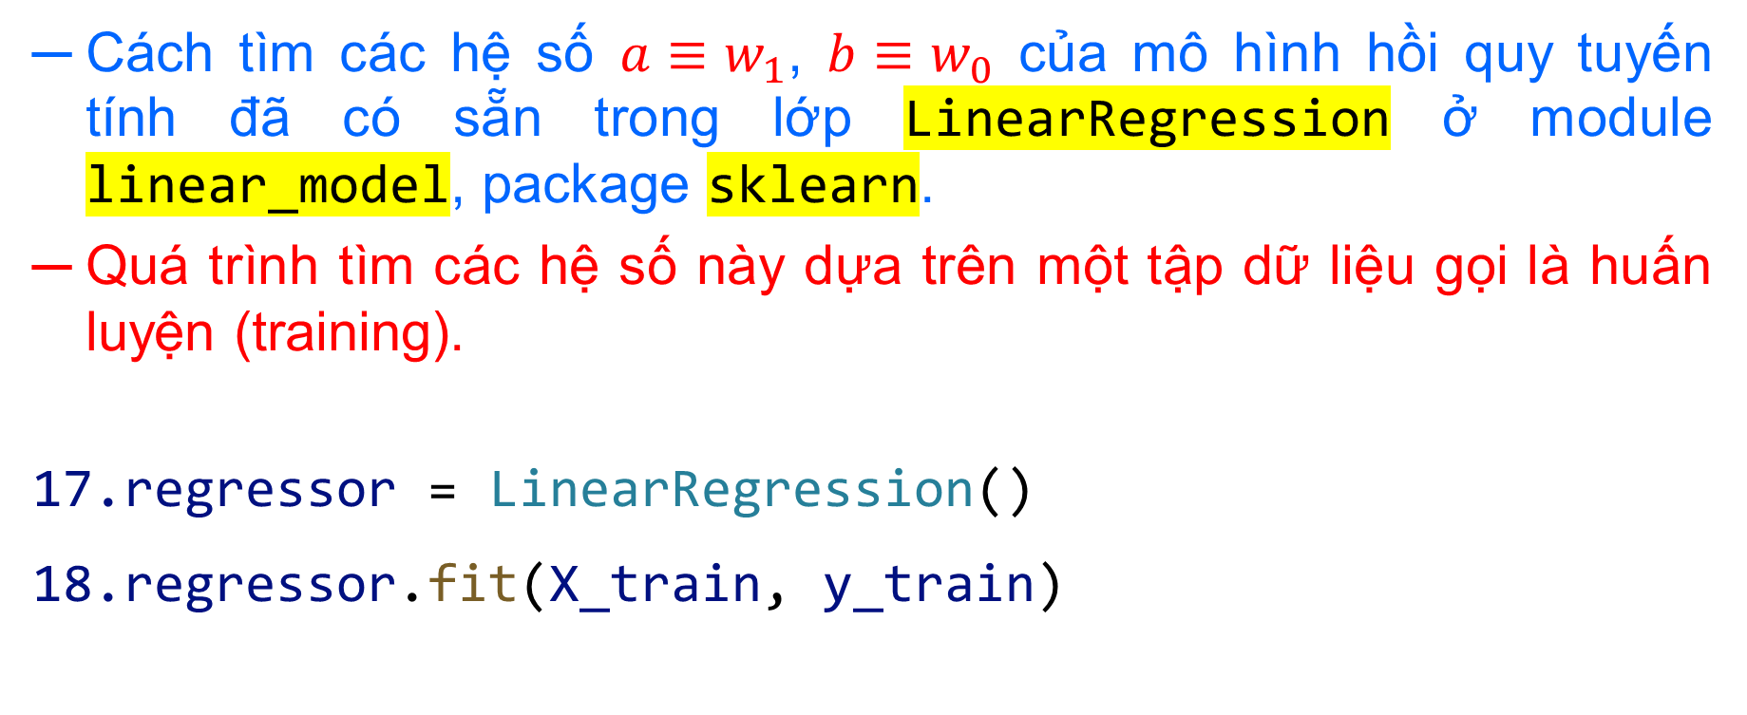
Huấn luyện mô hình
Cách tìm các hệ số $a≡w_{1}$, $b≡w_{0}$ của mô hình hồi quy tuyến tính đã có sẵn trong lớp LinearRegression ở module linear_model, package sklearn.
Quá trình tìm các hệ số này dựa trên một tập dữ liệu gọi là huấn luyện (training).
regressor = LinearRegression()
regressor.fit(X_train, y_train)

Slide 25
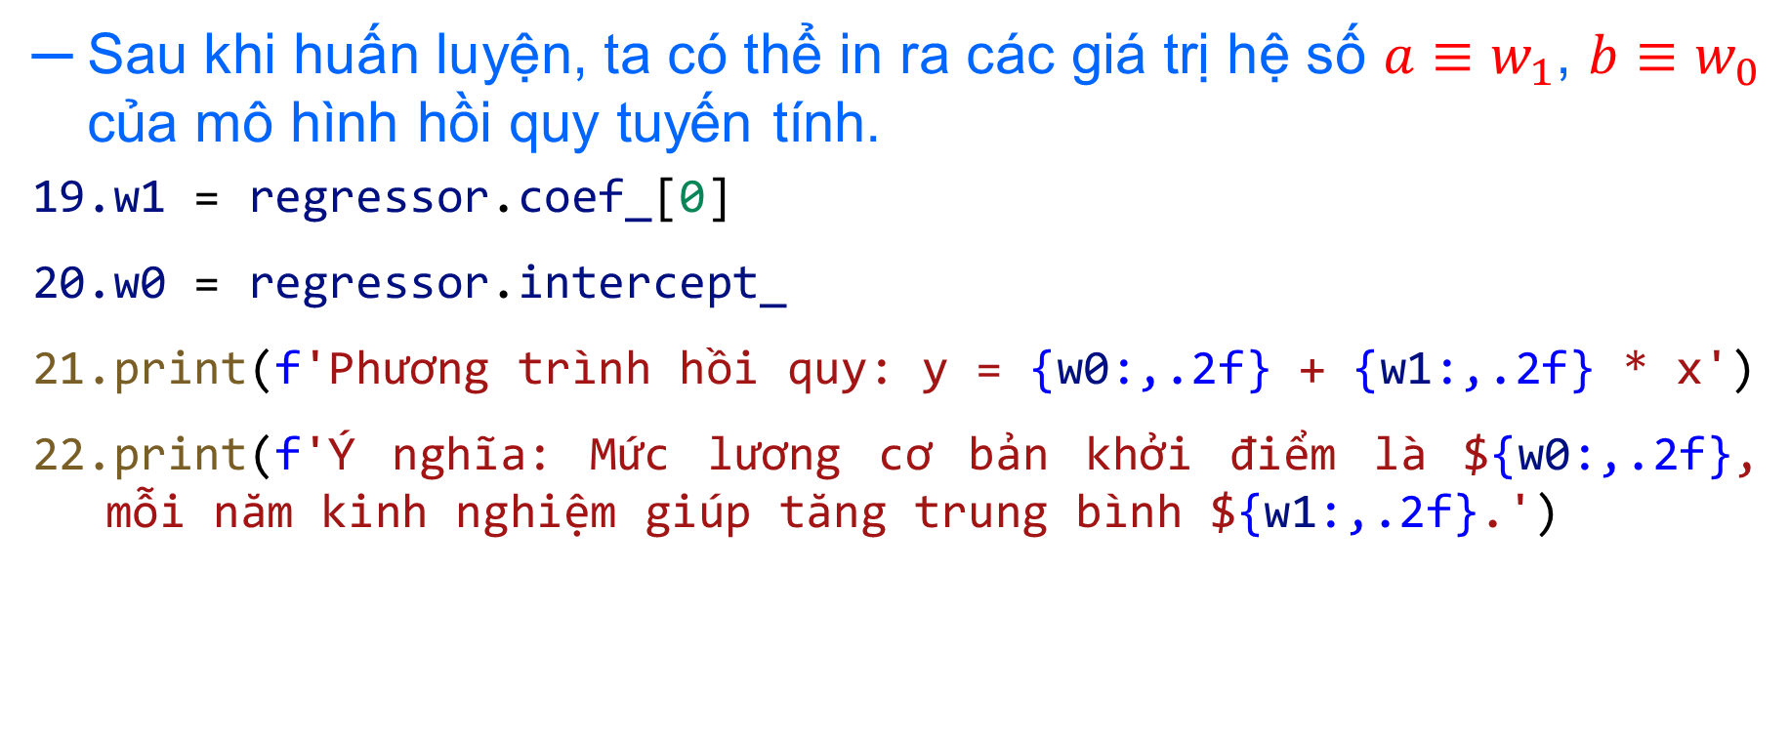
Huấn luyện mô hình
Sau khi huấn luyện, ta có thể in ra các giá trị hệ số $a≡w_{1}$, $b≡w_{0}$ của mô hình hồi quy tuyến tính.
w1 = regressor.coef_[0]
w0 = regressor.intercept_
print(f'Phương trình hồi quy: y = {w0:,.2f} + {w1:,.2f} * x')
print(f'Ý nghĩa: Mức lương cơ bản khởi điểm là ${w0:,.2f}, mỗi năm kinh nghiệm giúp tăng trung bình ${w1:,.2f}.')

Slide 26
Trực quan hóa kết quả

Slide 27
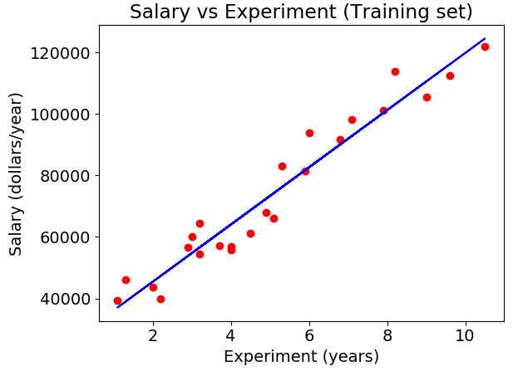
Trực quan hóa kết quả
Ban đầu, ta sẽ vẽ đường thẳng thu được sau khi huấn luyện mô hình dựa trên tập dữ liệu huấn luyện.

Slide 28
Trực quan hóa kết quả
plt.scatter(X_train, y_train, color = 'red', label = 'Train Data')
plt.plot(X_train, regressor.predict(X_train), color = 'blue', linewidth = 2, label = 'Fit Line')
plt.title('Salary vs Experience (Training Set)')
plt.xlabel('Số năm kinh nghiệm')
plt.ylabel('Mức lương ($)')
plt.legend()
plt.show()

Slide 29
Trực quan hóa kết quả
Như đã thấy, đường thẳng này rất gần với các điểm dữ liệu, ta có thể nói mô hình này có độ chính xác tương đối trên tập dữ liệu của chúng ta.

Slide 30
Kiểm tra mô hình trên dữ liệu test

Slide 31
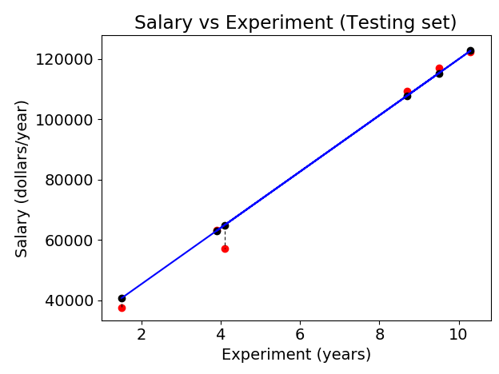
Kiểm tra mô hình trên dữ liệu test

Slide 32
Kiểm tra mô hình trên dữ liệu test
y_pred = regressor.predict(X_test)
plt.scatter(X_test, y_test, color = 'red', label = 'Test Data')
plt.plot(X_train, regressor.predict(X_train), color = 'blue', linewidth = 2, label = 'Fit Line')
plt.title('Salary vs Experience (Test Set)')
plt.xlabel('Số năm kinh nghiệm')
plt.ylabel('Mức lương ($)')
plt.legend()
plt.show()

Slide 33
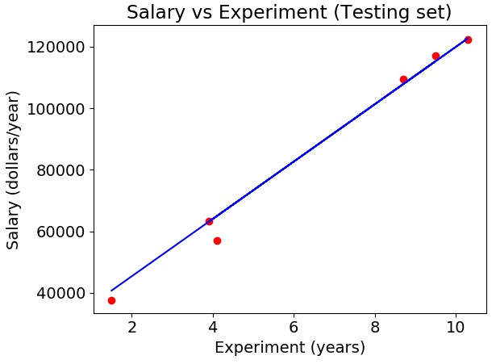
Kiểm tra mô hình trên dữ liệu test

Slide 34
Huấn luyện mô hình
Đo lường sai số và đánh giá chất lượng của mô hình.
  MAE – Mean Absolute Error (Sai số tuyệt đối trung bình).
  RMSE – Root Mean Squared Error (Căn bậc hai của sai số bình phương trung bình).
  Phần trăm (%) sự biến thiên của dữ liệu.
mae = mean_absolute_error(y_test, y_pred)
rmse = root_mean_squared_error(y_test, y_pred)
r2 = r2_score(y_test, y_pred)

Slide 35
Huấn luyện mô hình
In ra kết quả trực quan
df_compare = pd.DataFrame({
'Kinh nghiệm (Năm)': X_test.ravel(),
'Lương Thực tế ($)': y_test,
'Lương Dự đoán ($)': np.round(y_pred, 2),
'Chênh lệch ($)': np.round(np.abs(y_test - y_pred), 2)
})
print(df_compare.to_string(index=False))
print('-'*50)
print(f'MAE: ${mae:,.2f}')
print(f'RMSE: ${rmse:,.2f}')
print(f'R²: {r2:.4f} (Mô hình giải thích được {r2*100:.2f}% phương sai)')

Slide 36
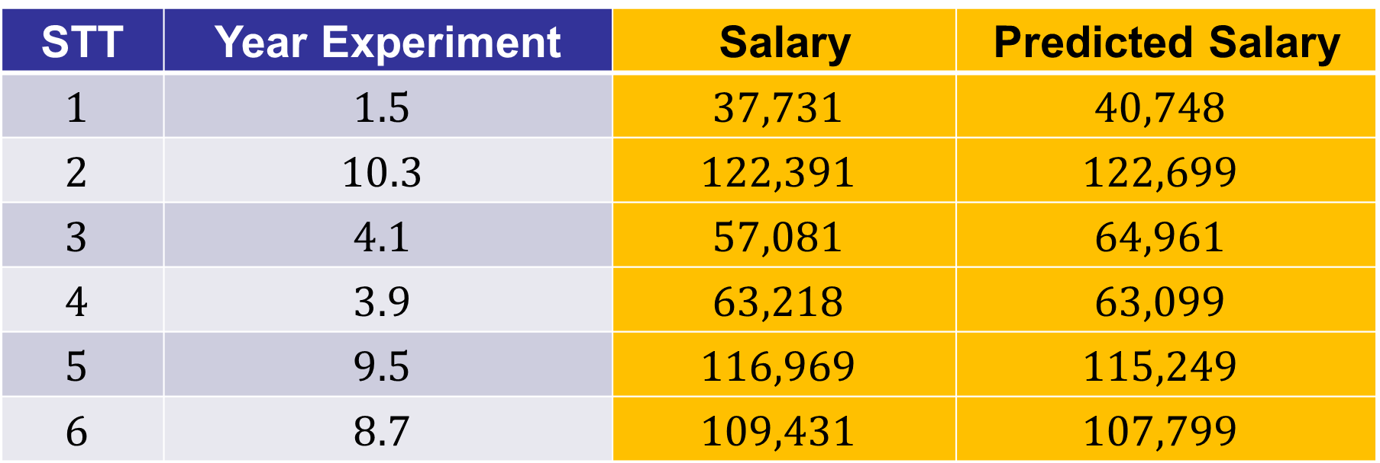
Kiểm tra mô hình trên dữ liệu test
STT | Year Experiment | Salary | Predicted Salary
$$1$$ | $$1.5$$ | $$37,731$$ | $$40,748$$
$$2$$ | $$10.3$$ | $$122,391$$ | $$122,699$$
$$3$$ | $$4.1$$ | $$57,081$$ | $$64,961$$
$$4$$ | $$3.9$$ | $$63,218$$ | $$63,099$$
$$5$$ | $$9.5$$ | $$116,969$$ | $$115,249$$
$$6$$ | $$8.7$$ | $$109,431$$ | $$107,799$$

Slide 37
Kiểm tra mô hình trên dữ liệu test

Slide 38
Chúc các bạn học tốt
Thân ái chào tạm biệt các bạn
ĐẠI HỌC QUỐC GIA TP.HCM
TRƯỜNG ĐẠI HỌC CÔNG NGHỆ THÔNG TIN TP.HCM
TOÀN DIỆN – SÁNG TẠO – PHỤNG SỰ

